Slide 1
GEOSPECTRUM
功能概览与核心流程
从分析准备到结果交付，一套软件完成主要工作
简版汇报 · 只讲重点功能与典型场景
2026.08

Slide 2
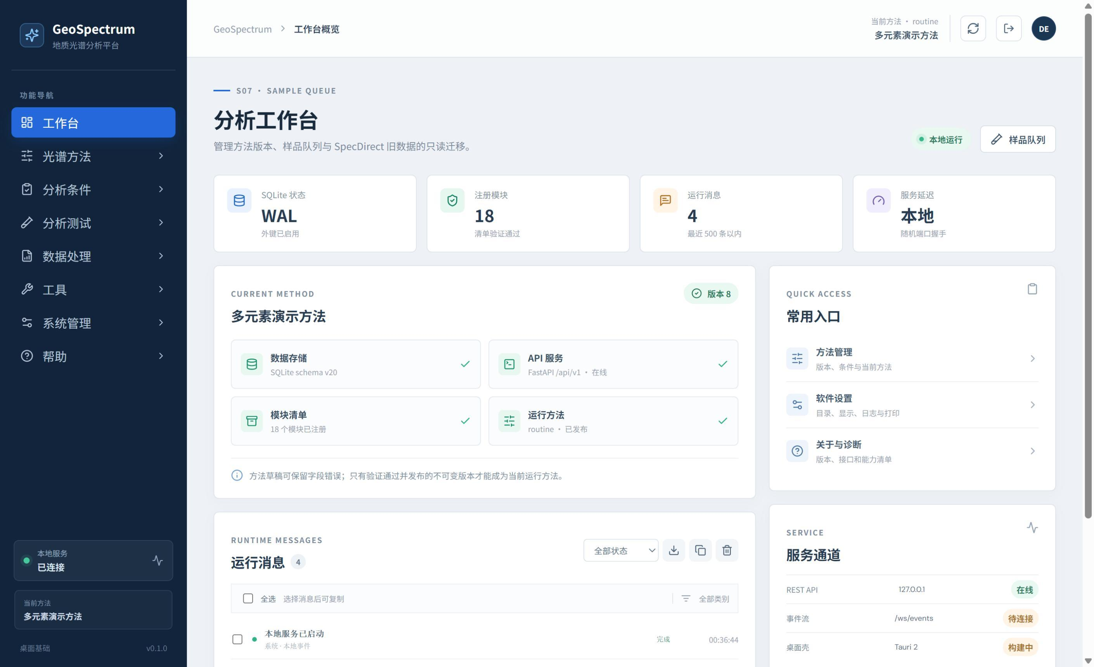
01 / OVERVIEW
平台能做什么
八类功能覆盖分析准备、执行、结果处理和系统管理。
01
工作台
02
光谱方法
工作台示意
查看状态和当前任务
建立并管理分析方法
05
分析条件
06
分析测试
设置参数和样品队列
完成采集、计算和质控
03
数据处理
05
工具
整理结果并生成报告
连接设备、校准和迁移
04
系统管理
02
帮助
设置、备份、用户和权限
查看操作说明和诊断信息
28
主要工作集中在同一个平台内完成。
个功能入口

Slide 3
02 / WORKFLOW
一次分析怎么完成
主要工作可以概括为五个连续步骤。
01
02
03
04
05
选定方法
设置条件
开始采集
检查质量
输出结果
选择合适的
分析方法
确认参数、
样品和校准
按计划完成
样品采集
判断重复性
和结果质量
计算、导出
并生成报告
贯穿能力
过程有记录 · 操作有权限 · 数据可备份 · 结果可追溯

Slide 4
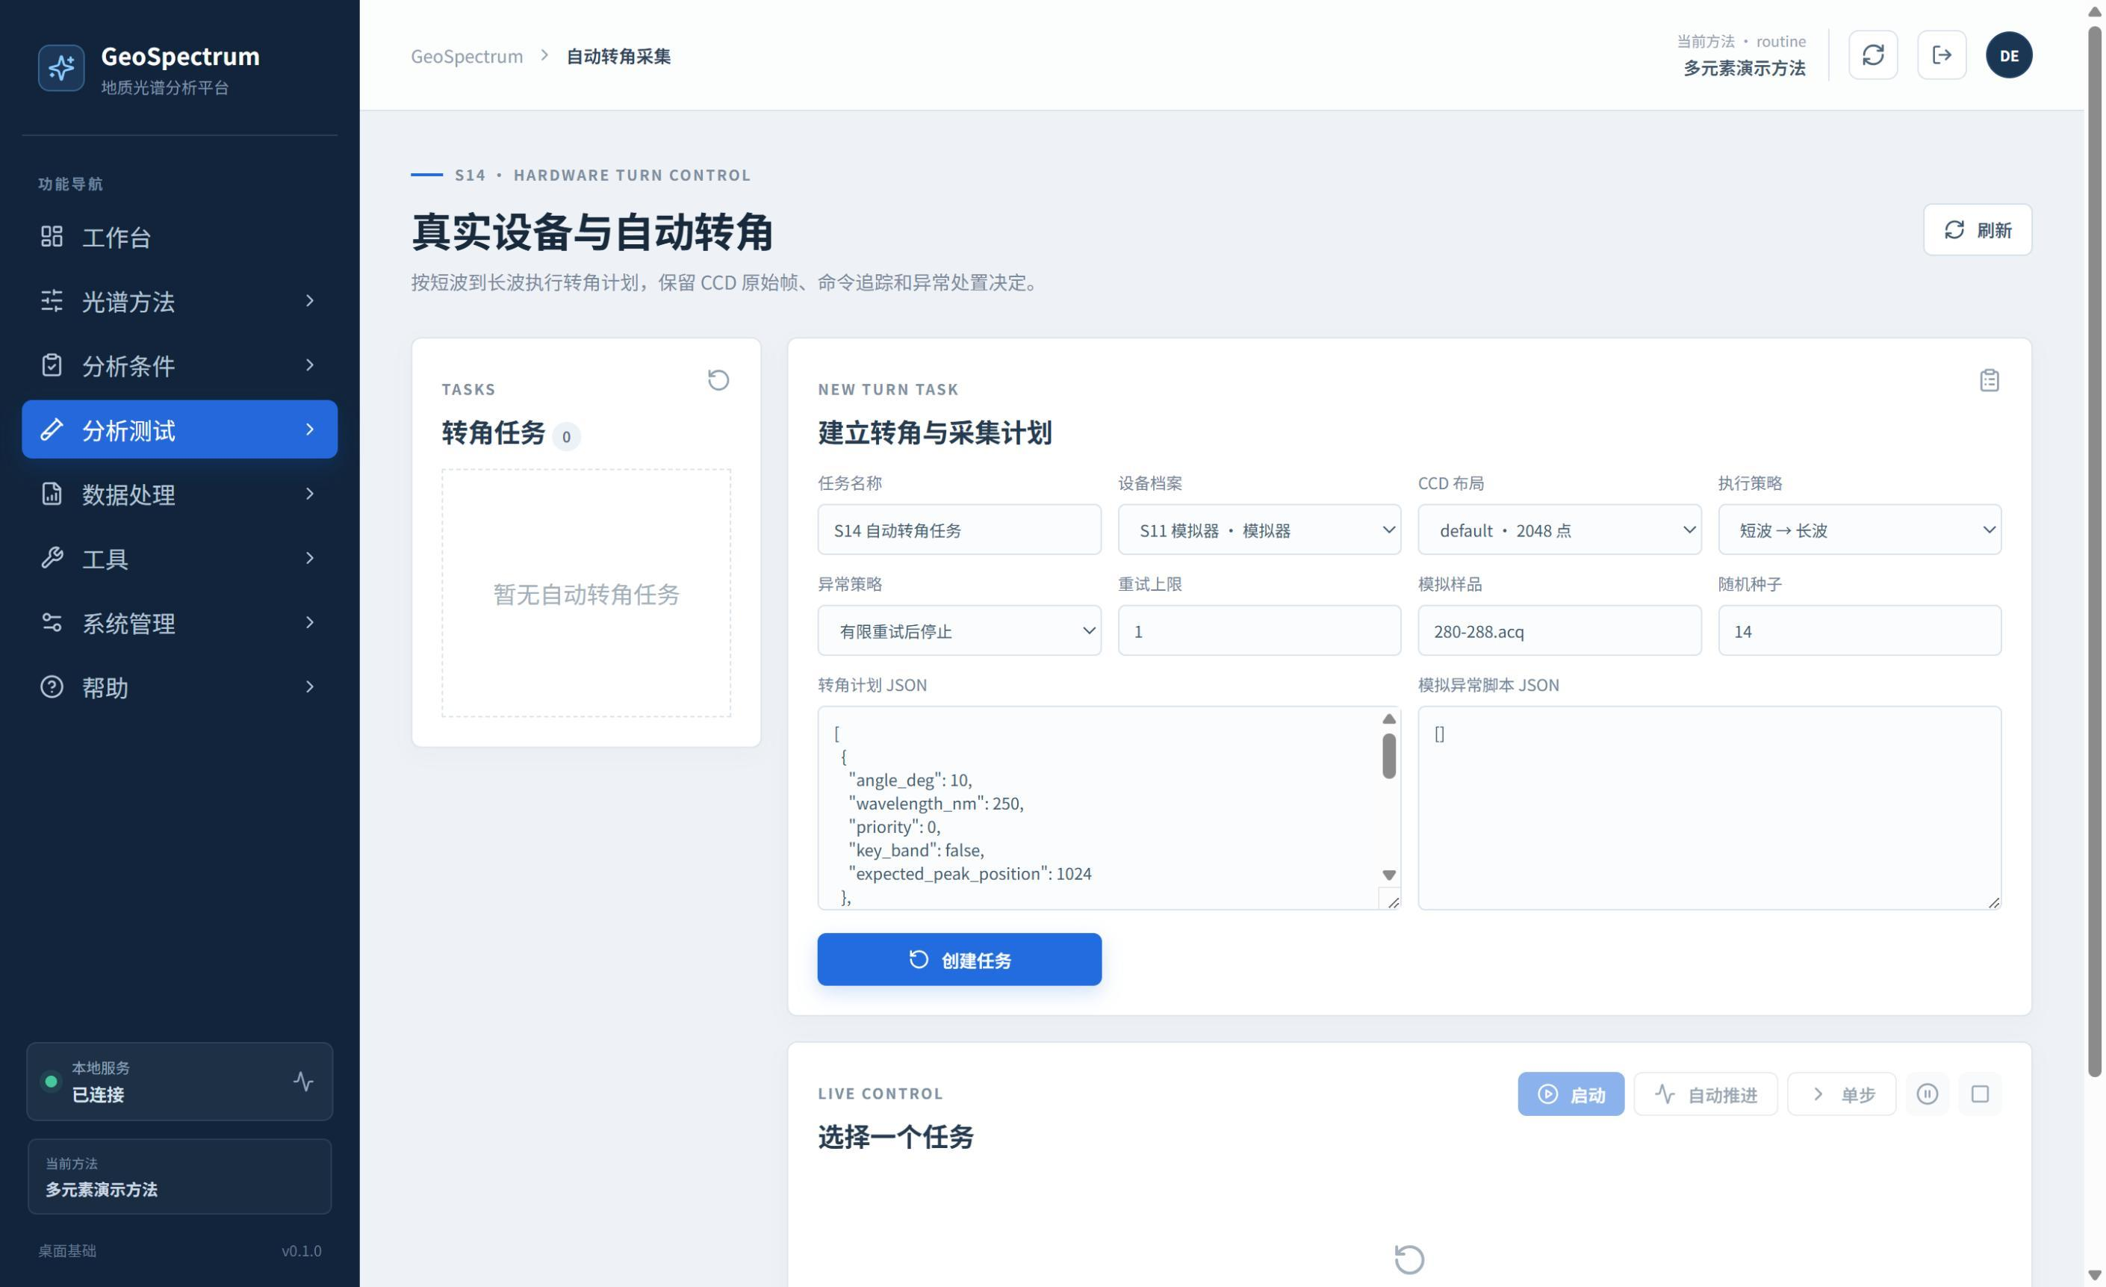
03 / ACQUISITION
采集过程更清楚、更可控
开始前设好计划，运行中看到状态，遇到异常可以安全停止。
采集重点
自动转角采集
先设好方法
把分析参数和样品信息集中保存，后续可以重复使用。
按计划采集
支持样品队列、连续采集和自动转角，减少重复操作。
随时看状态
可以启动、暂停、重试和安全停止，过程信息清楚可见。
代表场景
自动转角任务：提前设定波段、角度、顺序和异常处理方式。

Slide 5
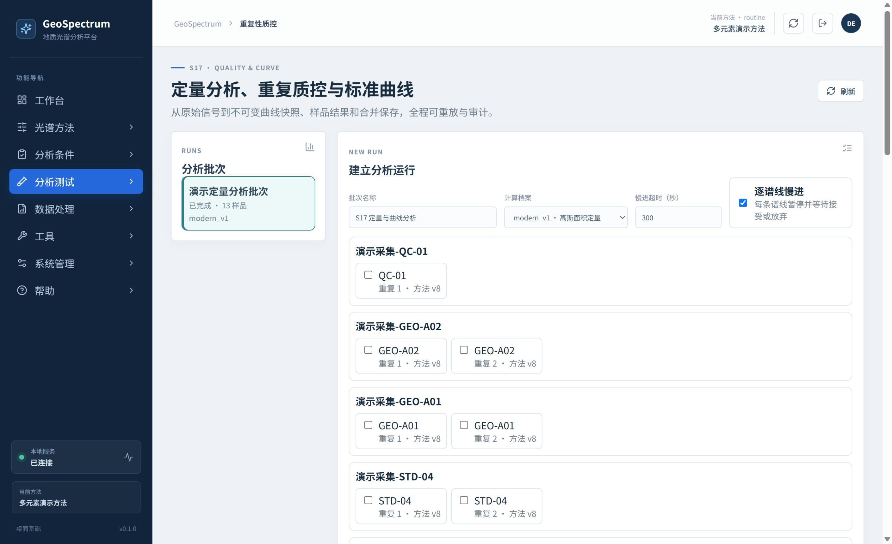
04 / QUALITY & DELIVERY
结果先检查，再计算和交付
质量判断、结果计算、数据导出和报告生成集中完成。
重复性质控
质量检查
结果计算
查看重复性，发现偏差和异常结果
利用标准曲线计算未知样结果
数据整理
生成报告
查看、汇总并导出需要的数据
选择模板，预览、打印并保留记录
核心价值
先保证质量，再形成最终结果

Slide 6
05 / SUPPORT
三类支撑能力保证系统长期使用
除了完成分析，还要连接设备、承接旧数据并做好日常管理。
连接设备
承接旧数据
日常管理
01
02
03
支持实际分析工作
保留已有工作成果
让使用过程可管可查
连接分析设备并查看实时状态
迁移旧版分析方法
设置软件并做好备份恢复
完成光学校准并保存记录
迁移历史数据和分析结果
管理用户、角色和权限
出现异常时安全停止设备
采用只读方式，保留原始文件
记录关键操作并提供帮助诊断
保证现场可用
保证平稳过渡
保证长期维护

Slide 7
06 / SUMMARY
GeoSpectrum 的核心价值
把光谱分析需要做的事情，集中在一套清楚、可控的软件流程中。
流程完整
从分析准备到报告交付，主要工作连成一条线。
操作可控
设备、采集、校准和异常处理都有清楚的状态。
结果可查
分析过程、结果报告和关键操作都能留下记录。
数据可延续
旧版方法和历史数据可以安全迁移、继续使用。
简单说：分析做得完，过程看得清，结果查得到

